Slide 1
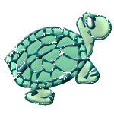
Черепашка
Презентацию подготовила:
Засыпкина Светлана Викторовна. Учитель начальных классов МОУ школа№8 г.о. Жуковский МО

Slide 2
Черепа́хи - пресмыкающиеся, существующие на протяжении более 220 миллионов лет.

Slide 3
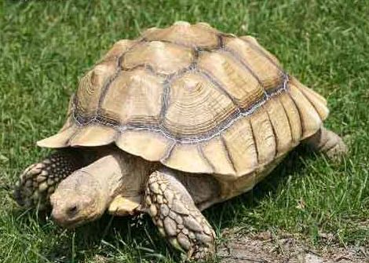
Все черепахи делятся на морских и наземных

Slide 4
Размеры черепах изменяются в довольно большом диапазоне.

Slide 5
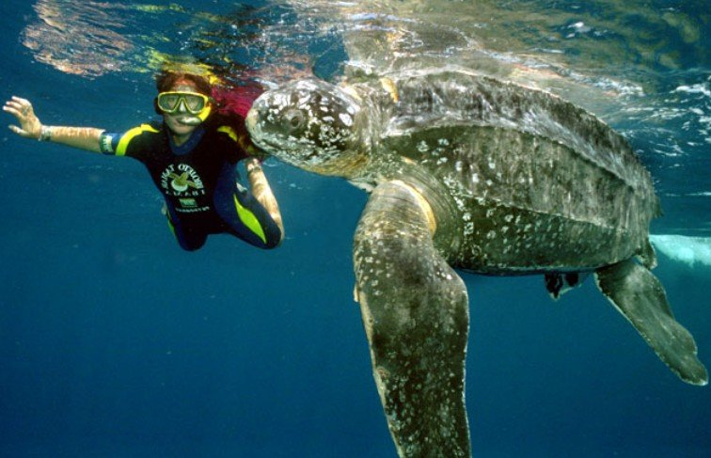
Крупнейшими из современных черепах являются кожистые черепахи с длиной панциря 2 м и массой более 900 кг.

Slide 6
Самый мелкий вид черепах — крапчатая не превышающая 10 см в длину.

Slide 7
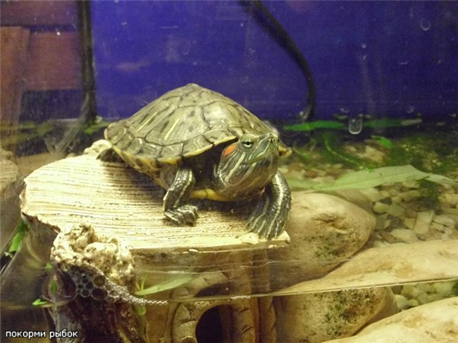
Черепахи являются одними из любимых и популярных ручных животных.

Slide 8
При правильном содержании и уходе черепахи могут жить 30-40 лет.

Slide 9
Черепаха — символ небесной поддержки и защиты, а также мудрости и долголетия.

Slide 10
Для китайцев, так же, как и для индусов, черепаха символизирует вселенную..

Slide 11
Ее панцирь в форме купола представляет небесный свод, брюхо – землю, плывущую среди вод, а ее знаменитое долголетие приводит к вере в нее как в вечное.

Slide 12
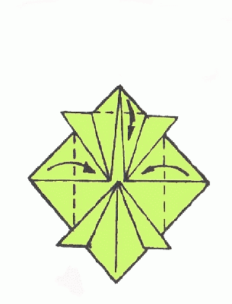
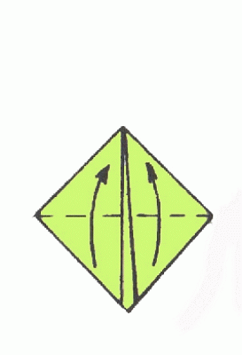
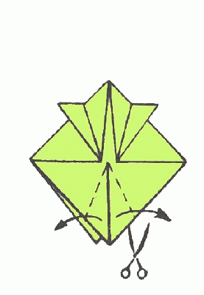
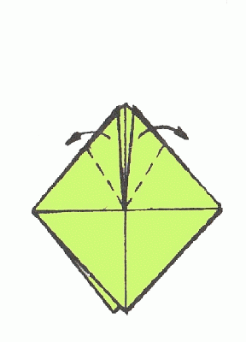
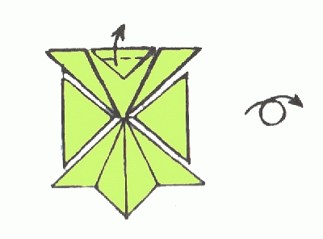

Slide 14
Спасибо за внимание!

